Slide 1


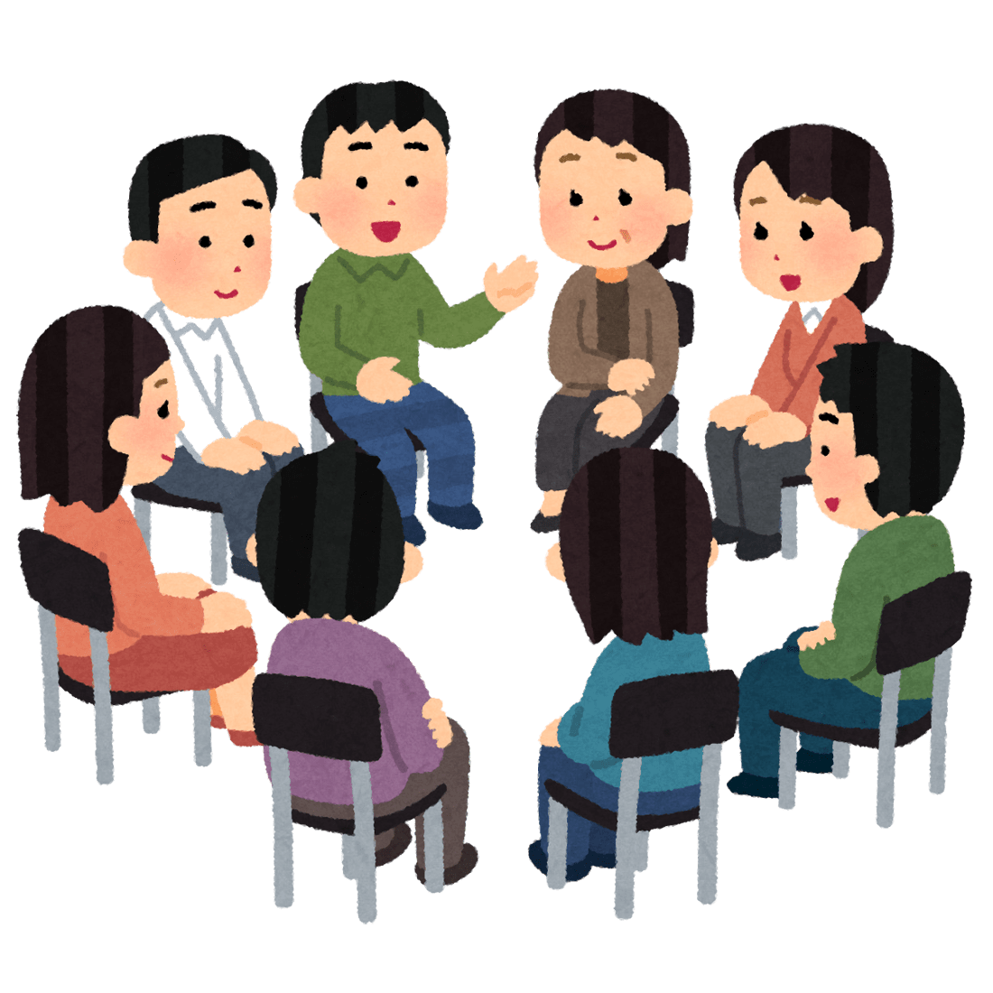
ご家族の不登校・ひきこもりについて、 悩んでいませんか？
不登校・ひきこもり家族の集い
お互いの悩みや体験等の意見交換をすることで、
心身のリフレッシュを図ることを目的としています。
日 時
毎月第2月曜日 14時から１６時
（下線の日は第3月曜日）
【令和８年度】
４月１3日 | ５月１1日 | ※６月15日 | ７月１3日 | ８月１0日 | ※９月14日
１０月19日 | １１月9日 | １２月14日 | ※１月１8日 | ２月8日 | ３月8日
※は臨床心理士が同席する予定です。
◆ 日程の変更や中止になる場合がありますので、初めて参加を希望される方は、地域保健課 地域保健第１係(電話21-5354)にお問い合わせください。
会 場
久喜市中央保健センター
（久喜市本町５-１０-４７）
問合せ
地域保健課 地域保健第１係
電話 ２１－５３５４
●個別のご相談を希望される方は下記までご連絡ください。
地域保健課 中央保健センター（地域保健第1係） 電話 ２１－５３５４

